Slide 1


Slide 2
TABEL
Fungsi:
Menampilkan informasi secara terstruktur, ringkas dan mudah dibaca
Mengatur tampilan homepage agar lebih menarik

Slide 3
TABEL
Atribut | Fungsi
Border | Menentukan ukuran border/garis tabel
Width | Menentukan lebar tabel
Height | Menentukan tinggi tabel
Bgcolor | Menentukan background tabel
Background | Menentukan gambar yang digunakan untuk background tabel
Color | Untuk mengatur warna suatu sel dalam tabel
Align | Mengatur bentuk perataan horisontal
Valign | Mengatur bentuk perataan vertikal
Rowspan | Menggabungkan beberapa baris
Colspan | Menggabungkan beberapa kolom
Cellspacing dan cellpadding | Mengatur spasi antar sel dan spasi dalam sel

Slide 4
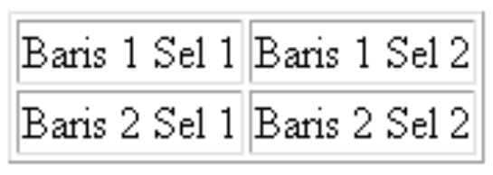
Membuat tabel sederhana:
Tag yang diperlukan:
  Membuat baris: <tr> (table row)
  Membuat kolom: <td> (table data)
<html>
<head>
<title> Belajar Membuat Tabel </title>
</head>
<body>
<table border="1">
<tr><td>Baris 1 Sel 1</td><td>Baris 1 Sel 2</td></tr>
<tr><td>Baris 2 Sel 1</td><td>Baris 2 Sel 2</td></tr>
</table>
</body>
</html>
Tampilan

Slide 5
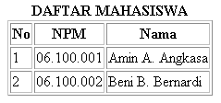
Menambahkan judul tabel:
Judul tabel: <caption>
Judul baris/kolom: <th> (table header)
<html>
<head>
<title> Belajar Membuat Tabel </title>
</head>
<body>
<table border="1">
<caption align="top"> <b> DAFTAR MAHASISWA </b> </caption>
<tr><th>No</th><th>NPM</th><th>Nama</th></tr>
<tr><td>1</td><td>06.100.001</td><td>Amin A. Angkasa</td></tr>
<tr><td>2</td><td>06.100.002</td><td>Beni B. Bernardi</td></tr>
</table>
</body>
</html>

Slide 6
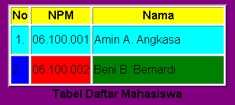
Membuat warna pada tabel:
Atribut: bgcolor
Tampilan:
Contoh:
<body bgcolor="purple">
<font size="3" face="arial" color="yellow">
<table border="2" bgcolor="white" align="center">
<caption align="bottom">
<b> Tabel Daftar Mahasiswa </b> </caption>
<tr bgcolor="yellow">
<th>No</th><th>NPM</th><th>Nama</th></tr>
<tr bgcolor="cyan"><td align="center" width="20">1.</td>
<td align="left" valign="middle“
width="80" height="40">06.100.001</td>
<td align="left" valign="middle“
width="180" height="40">Amin A. Angkasa</td></tr>
<tr><td bgcolor="blue" width="20">2.</td>
<td bgcolor="red" align="left" valign="middle"
width="80" height="40">06.100.002</td>
<td bgcolor="green" align="left" valign="middle"
width="180" height="40">Beni B. Bernardi</td></tr>
</table>
</body>

Slide 7
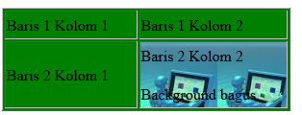
Mengatur lebar dan tinggi suatu tabel:
Atribut: width dan height
  ukuran % (max 100%)
  ukuran pixel
  <html>
  <head>
  <title> Belajar Membuat Tabel </title>
  </head>
  <body>
  <table border=1 bgcolor="green" width=300 height=100>
  <tr height=30>
  <td>Baris 1 Kolom 1</td>
  <td>Baris 1 Kolom 2</td>
  </tr>
  <tr height=70>
  <td>Baris 2 Kolom 1</td>
  <td background="./images.jpg">
  Baris 2 Kolom 2 <br><br> Background bagus</td>
  </tr>
  </table>
  </body>
  </html>
Tampilan:

Slide 8
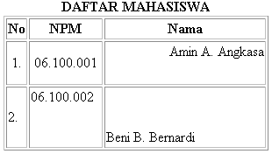
Perataan dalam tabel:
horisontal: atribut align → utk <caption>, <tr>, <td> dan <th>
vertikal: atribut valign → utk <tr>, <td> dan <th>
<table border="1" align="center">
<caption align="top">
<b> DAFTAR MAHASISWA </b> </caption>
<tr><th>No</th><th>NPM</th><th>Nama</th></tr>
<tr><td align="center" width="20">1.</td>
<td align="center" valign="middle"
width="80" height="50">06.100.001</td>
<td align="right" valign="top"
width="180" height="50">Amin A. Angkasa</td></tr>
<tr><td width="20">2.</td>
<td align="left" valign="top"
width="80" height="70">06.100.002</td>
<td align="left" valign="bottom"
width="180" height="70">Beni B. Bernardi</td></tr>
</table>
Tampilan:

Slide 9
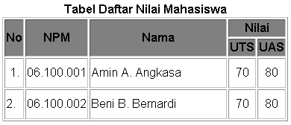
Penggabungan baris/kolom:
Menggabungkan bbrp kolom menjadi 1: atribut colspan
Menggabungkan bbrp kolom menjadi 1: atribut rowspan
Contoh Tampilan:

Slide 10
Script HTML:
<table border="1" bgcolor="white" align="center">
<caption align="top">
<b> Tabel Daftar Nilai Mahasiswa </b> </caption>
<tr bgcolor="gray"><th rowspan="2">No</th>
<th rowspan="2">NPM</th> <th rowspan="2">Nama</th> <th colspan="2">Nilai</th>
</tr>
<tr bgcolor="gray"><th>UTS</th> <th>UAS</th> </tr>
<tr><td align="center" width="20">1.</td>
<td align="left" valign="middle" width="80" height="40">06.100.001</td>
<td align="left" valign="middle" width="180" height="40">Amin A. Angkasa</td>
<td align="center" valign="middle">70</td> <td align="center" valign="middle">80</td>
</tr>
<tr><td width="20">2.</td>
<td align="left" valign="middle" width="80" height="40">06.100.002</td>
<td align="left" valign="middle" width="180" height="40">Beni B. Bernardi</td>
<td align="center" valign="middle">70</td> <td align="center" valign="middle">80</td>
</tr>
</table>

Slide 11
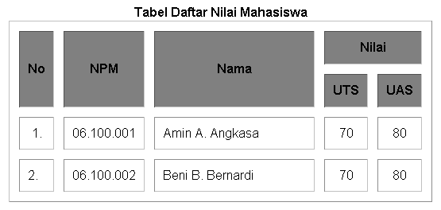
Cellpading dan cellspacing:
atribut cellpading: mengatur spasi antara border dengan tulisan
atribut cellspasing: mengatur spasi antar 2 buah sel
Contoh Tampilan:

Slide 12
Script HTML:
<table border="1" bgcolor="white" align="center“ cellpadding="10" cellspacing="12">
<caption align="top">
<b> Tabel Daftar Nilai Mahasiswa </b> </caption>
<tr bgcolor="gray"><th rowspan="2">No</th>
<th rowspan="2">NPM</th> <th rowspan="2">Nama</th> <th colspan="2">Nilai</th>
</tr>
<tr bgcolor="gray"><th>UTS</th> <th>UAS</th> </tr>
<tr><td align="center" width="20">1.</td>
<td align="left" valign="middle" width="80" height="40">06.100.001</td>
<td align="left" valign="middle" width="180" height="40">Amin A. Angkasa</td>
<td align="center" valign="middle">70</td> <td align="center" valign="middle">80</td>
</tr>
<tr><td width="20">2.</td>
<td align="left" valign="middle" width="80" height="40">06.100.002</td>
<td align="left" valign="middle" width="180" height="40">Beni B. Bernardi</td>
<td align="center" valign="middle">70</td> <td align="center" valign="middle">80</td>
</tr>
</table>

